Slide 1
Exploração, Generalização e Segurança

Slide 2
Desafios do deep learning em RL
  Deep RL é poderoso, mas frágil;
  Dados de baixa qualidade → políticas ruins;
  Falta de exploração → estagnação;
  Falta de segurança → decisões arriscadas;
  Precisamos de exploração eficiente, generalização e robustez.

Slide 3
Relembrando: Exploração vs Exploitação
  Dilema clássico: explorar para aprender ou explorar o que já sabe?
  Estratégias tradicionais: ε-greedy, softmax, UCB;
  Em Deep RL, precisamos de estratégias mais inteligentes.

Slide 4
Entropy Bonus: explorando por incerteza
  Adiciona entropia ao objetivo da política;
  Incentiva diversidade nas ações;
  Evita convergência premature;
  Amplamente usado em Actor–Critic e PPO.

Slide 5
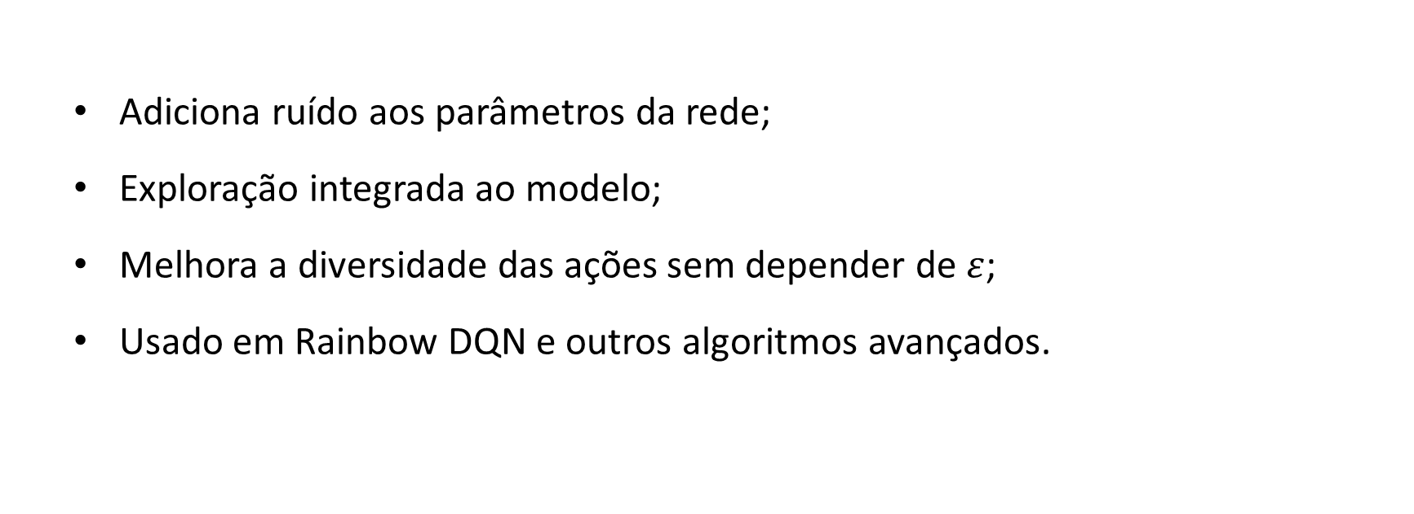
Noisy Networks: explorando através da incerteza nos pesos
  Adiciona ruído aos parâmetros da rede;
  Exploração integrada ao modelo;
  Melhora a diversidade das ações sem depender de $ε$;
  Usado em Rainbow DQN e outros algoritmos avançados.

Slide 6
Random Network Distillation (RND)
  Mede novidade pela diferença entre duas redes;
  Recompensa intrínseca baseada em erro de predição;
  Estímulo a visitar estados novos e imprevisíveis.

Slide 7
Aprendizado Online
  Atualização contínua e incremental;
  Aprendizado em fluxo (streaming);
  Adaptação a ambientes não estacionários;
  Base conceitual: TD Learning.

Slide 8
Active Learning: escolher o que vale a pena aprender
  O agente decide de quais exemplos quer aprender;
  Maximiza informação e reduz custo de coleta;
  Similar ao dilema de exploração no RL;
  Usado para selecionar experiências úteis.

Slide 9
Aprendizado Semissupervisionado
  Parte dos dados é rotulada, parte não;
  O agente aprende a partir de feedbacks parciais;
  Conexão com RLHF e Learning from Demonstrations;
  Importante quando o feedback é caro ou escasso.

Slide 10
RL Seguro (Safe Reinforcement Learning)
  Objetivo: maximizar recompensa sem violar restrições;
  Penalizações de risco e limites de segurança;
  Controle seguro em ambientes críticos;
  Aplicações: saúde, finanças, tráfego, indústria.

Slide 11
Generalização: aprender além do treino
  Overfitting em RL → política funciona só no ambiente treinado;
  Estratégias:
    Domain randomization;
    Regularização;
    Curriculum learning;
  Objetivo: políticas que funcionem em novos contextos.

Slide 12
Integração dos Conceitos
  Exploração → Active Learning, RND, Noisy Nets;
  Generalização → Curriculum Learning, Domain Randomization;
  Segurança → Safe RL, Semi-Supervisionado, Penalidades;
  Aprendizado Contínuo → Online Learning.

Slide 13
Conclusão
  Deep RL precisa equilibrar eficiência, segurança e generalização;
  Active Learning e Semi-Supervisionado aumentam eficiência;
  Safe RL garante comportamento previsível;
  Próxima aula: Aplicações Reais e Tendências.

